Slide 1
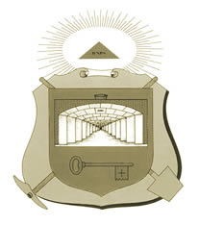

Arco Real – Galería de Imágenes
Cuarta Clase – Decimotercer Grado – Décimo Capitular

Slide 2
El Arco en la arquitectura y la masonería
Notes:
2

Slide 3
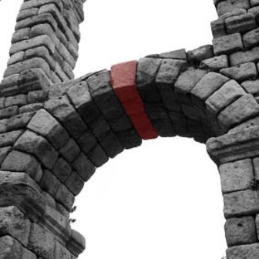

Slide 4
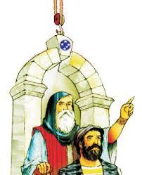

Slide 5
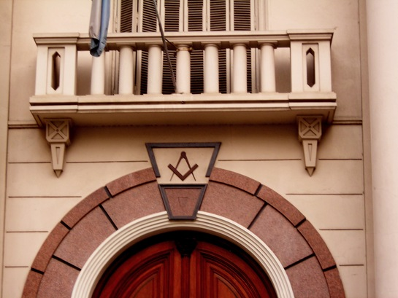

Slide 6
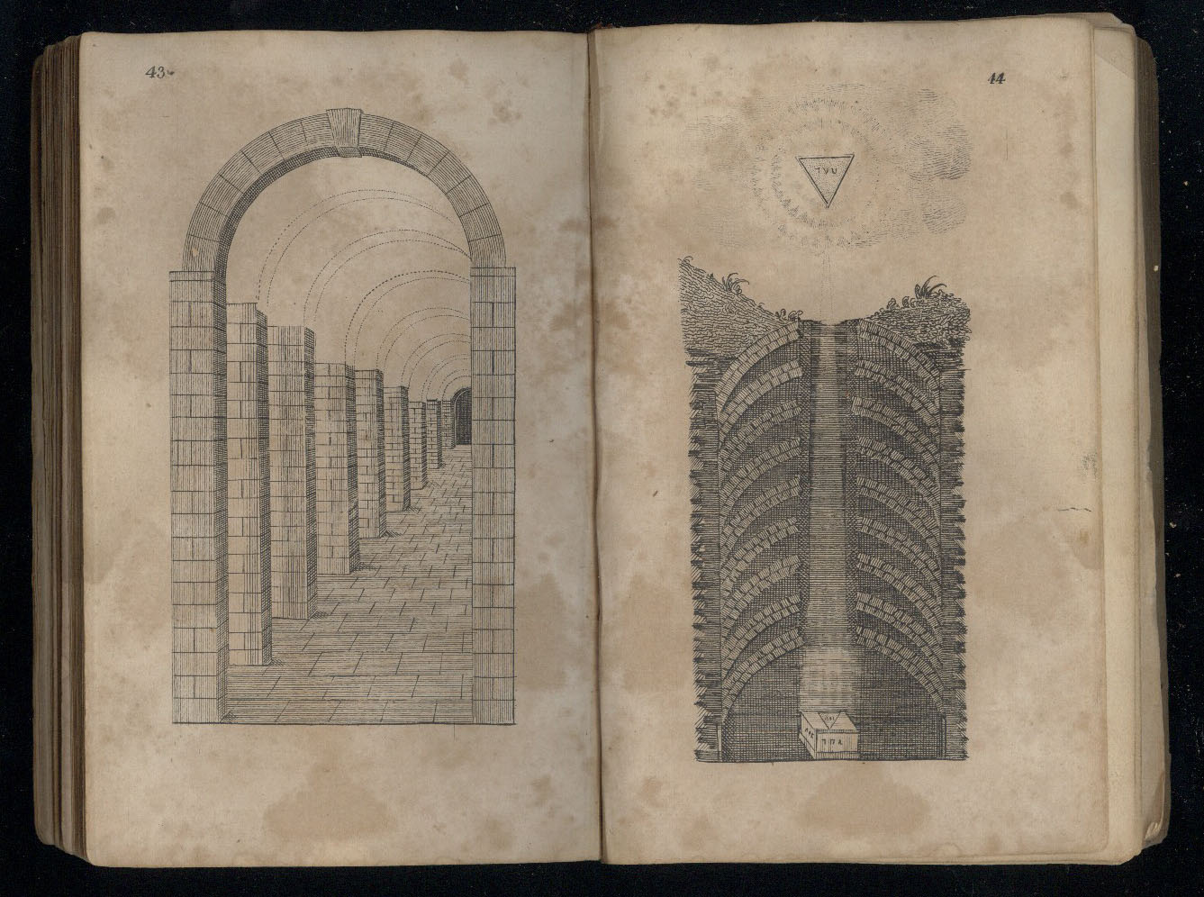
Imagen de “The True Masonic Chart or Hieroglyphic Monitor, 1819”

Slide 7
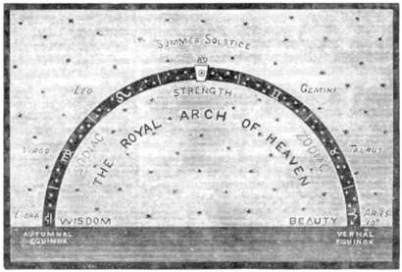

Slide 8
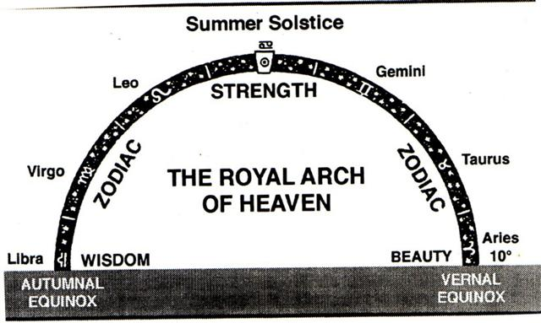

Slide 9
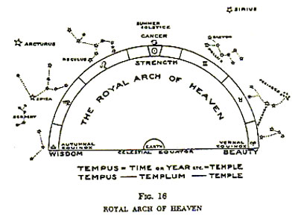

Slide 10
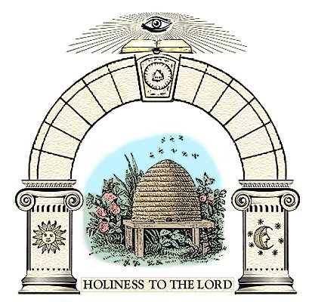

Slide 11
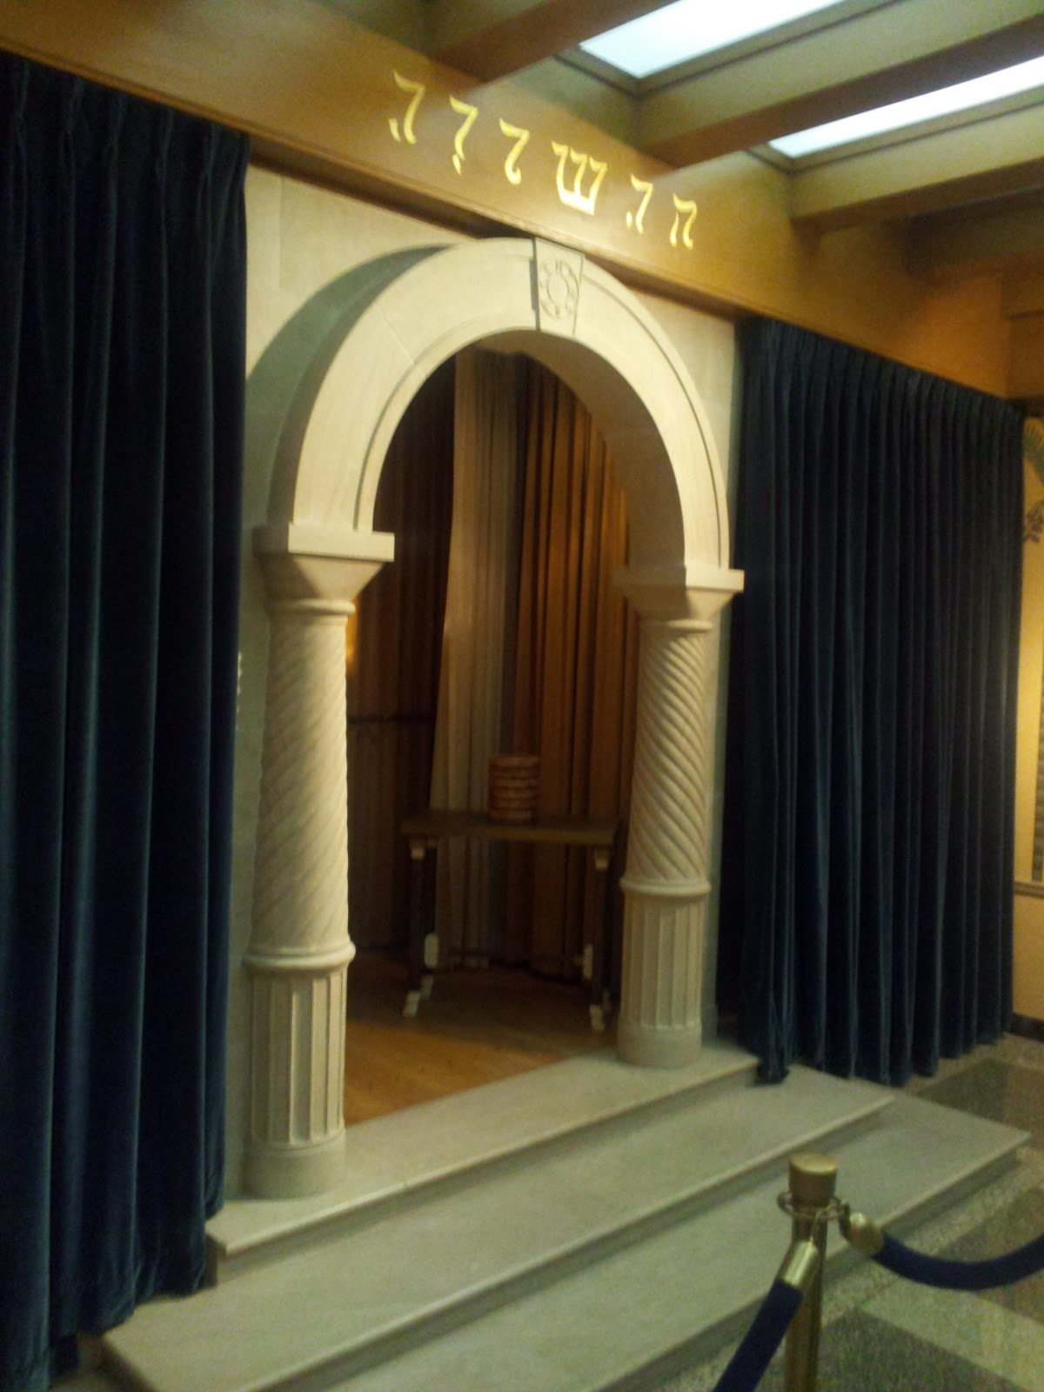

Slide 12
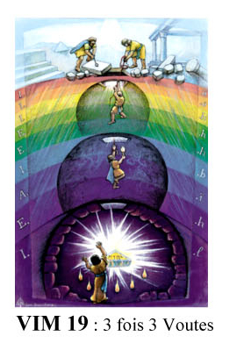
«Tres veces tres
Bóvedas», por
Jean Beauchard

Slide 13
Miscelánea de símbolos
Notes:
13

Slide 14
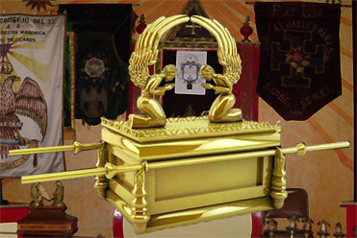

Slide 15
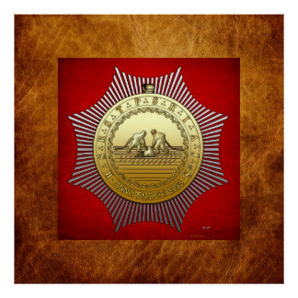

Slide 16


Slide 17
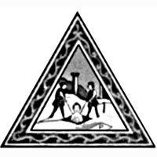

Slide 18
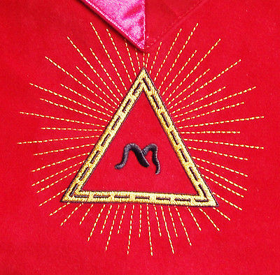

Slide 19
Antiguas imágenes y documentos
Notes:
19

Slide 20
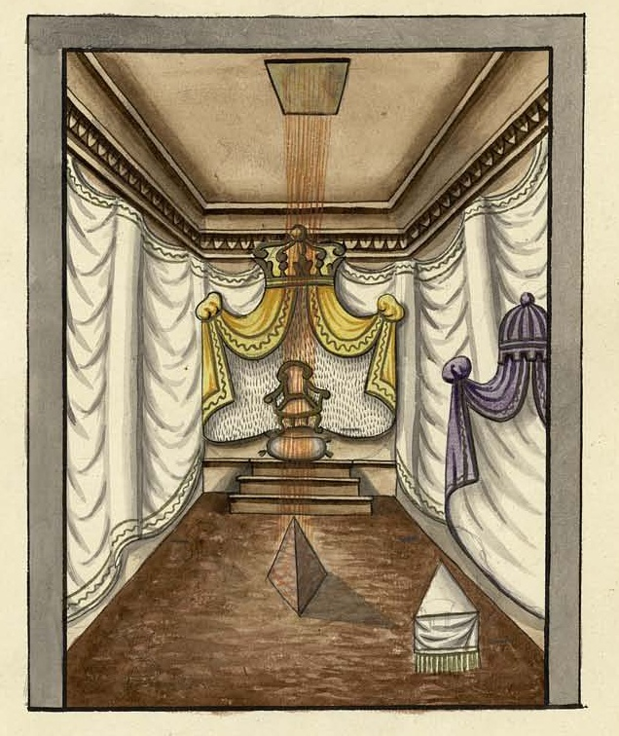
La Cámara del
Grado 13° en un
Ritual francés
manuscrito,
posiblemente
del siglo XIX
Notes:
20

Slide 21
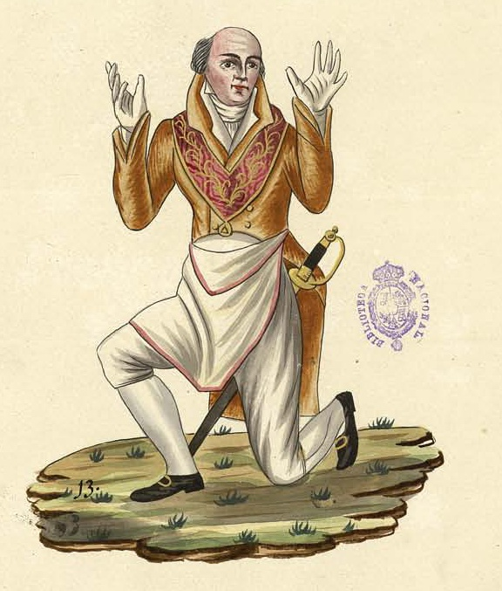
El Signo del
Grado 13° en un
Ritual francés
manuscrito,
posiblemente
del siglo XIX
Notes:
21

Slide 22
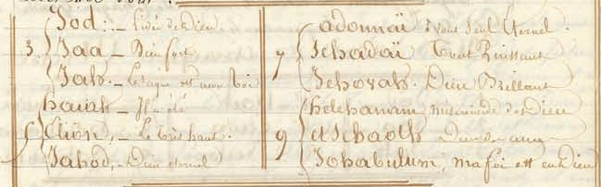
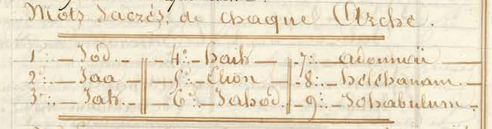
Los Nombres Divinos, en un Ritual francés manuscrito, posiblemente del
siglo XIX. Aquí los nombres son 12 (y no 9, como es lo habitual), y están
agrupados en 4 grupos, de 3, 5, 7 y 9 letras respectivamente, con los
errores habituales al escribir hebreo en letras latinas.
Los Nombres en los 9 Arcos, en el mismo Ritual
Notes:
22

Slide 23
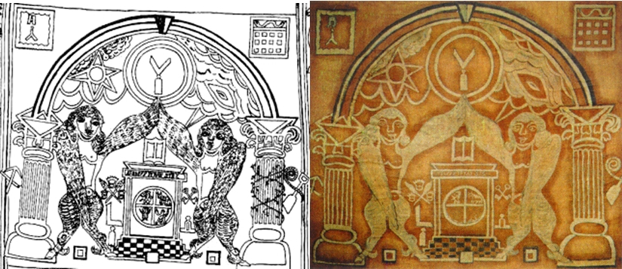
Una sugestiva imagen del pergamino Kirkwall (circa 1400)

Slide 24
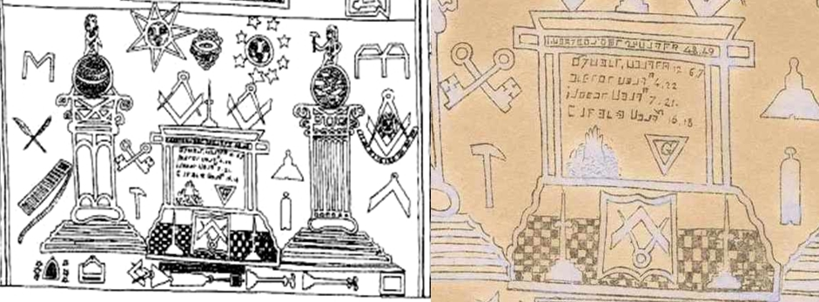
Una sugestiva imagen del pergamino Kirkwall (circa 1400)

Slide 25
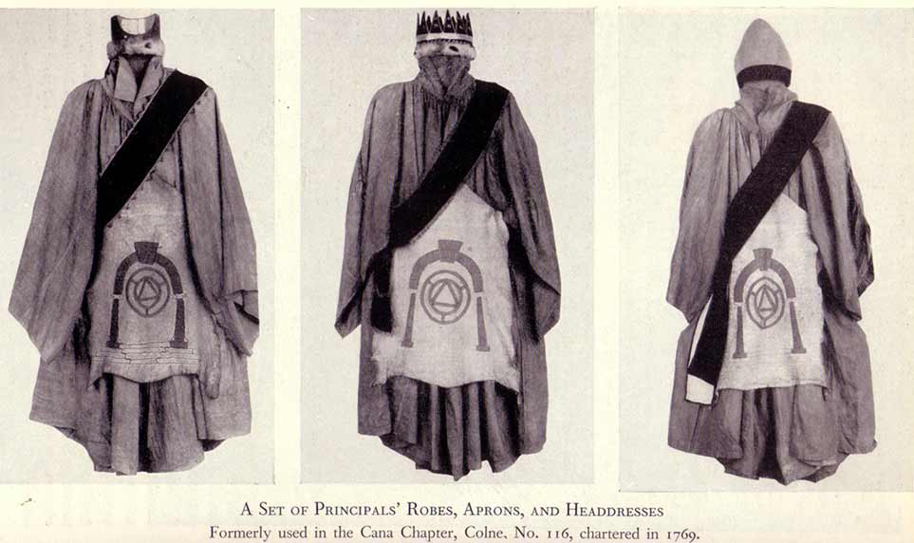

Slide 26
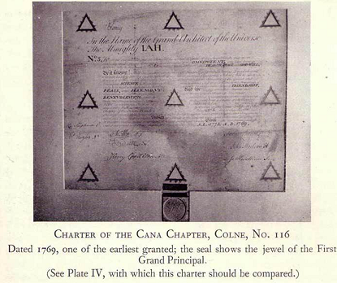

Slide 27
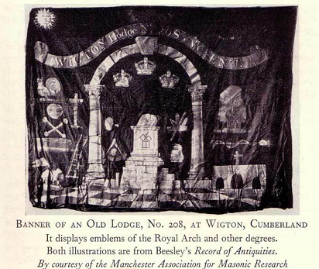

Slide 28
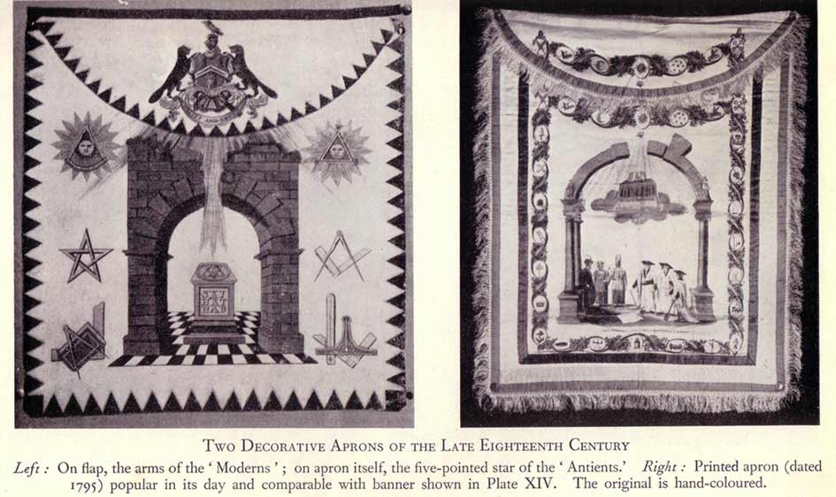

Slide 29
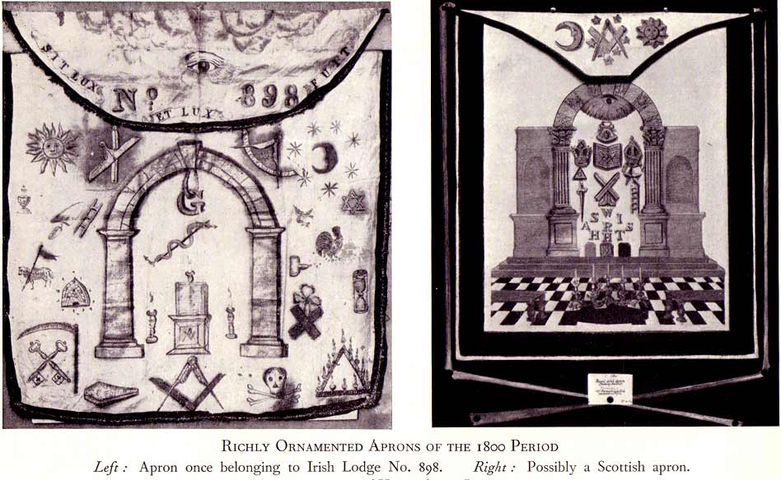

Slide 30
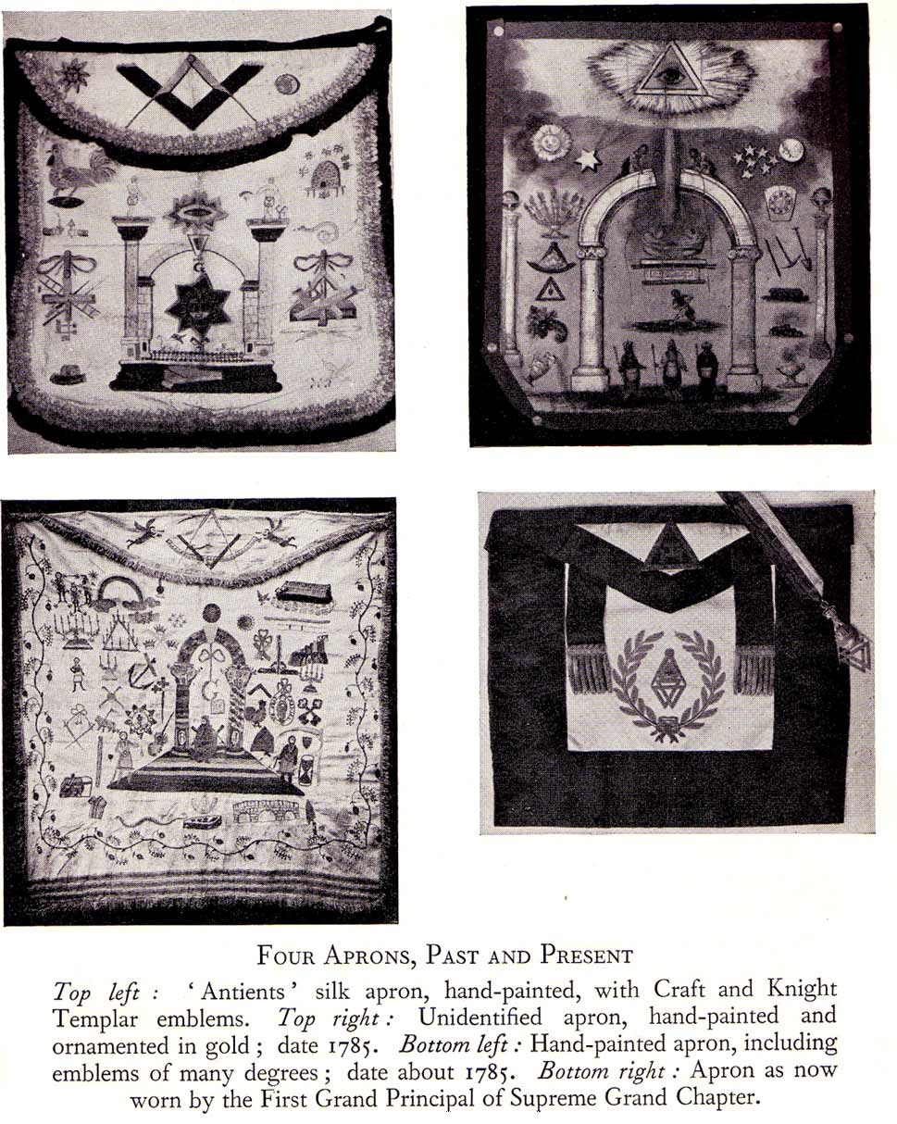

Slide 31
Cuadros del Rito York
Notes:
31

Slide 32
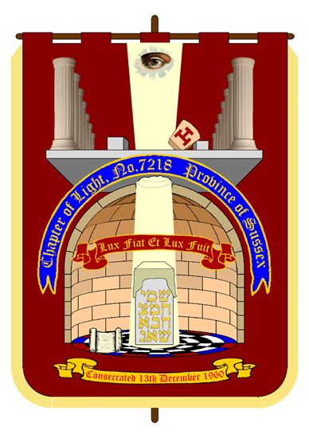

Slide 33
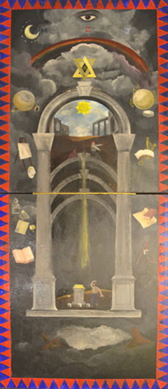

Slide 34
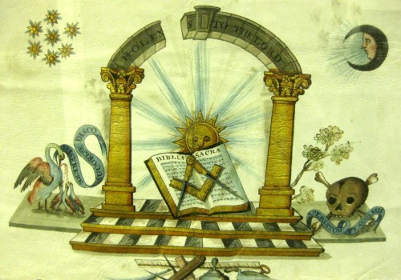

Slide 35
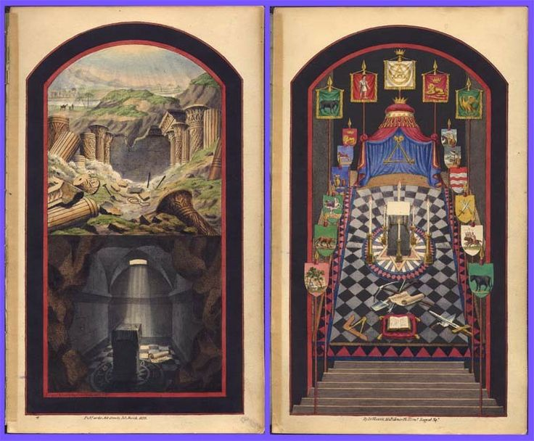

Slide 36
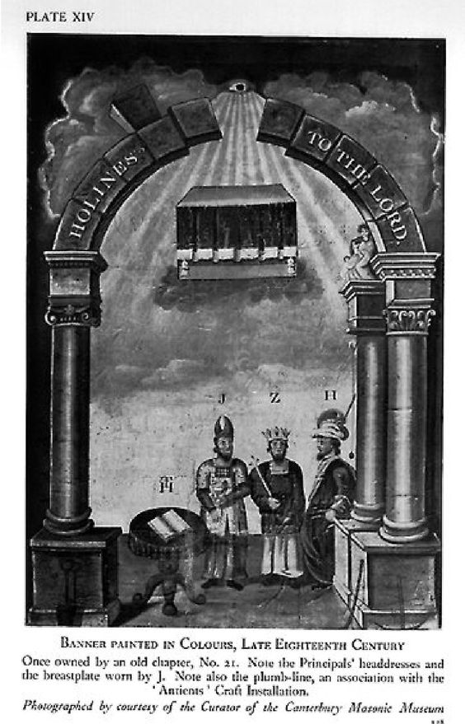

Slide 37
El Templo en el Rito York
Notes:
37

Slide 38
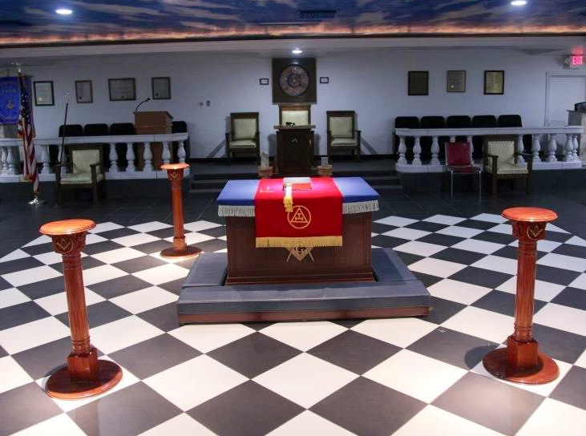
Notes:
38

Slide 39
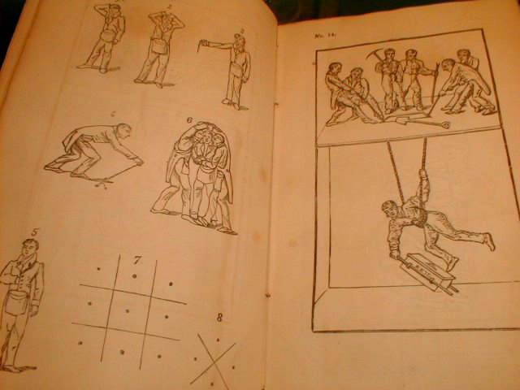
Signos y escenas del Ritual en el
Rito York
Notes:
39

Slide 40
Decoraciones en el Rito York
Notes:
40

Slide 41
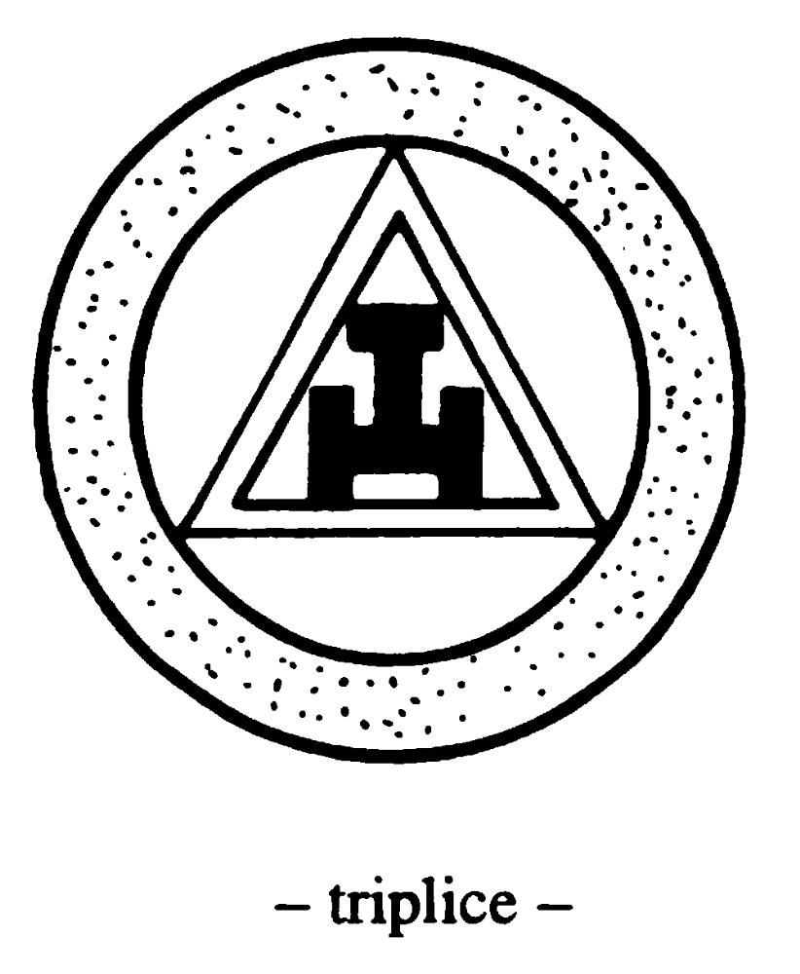
Notes:
41

Slide 42
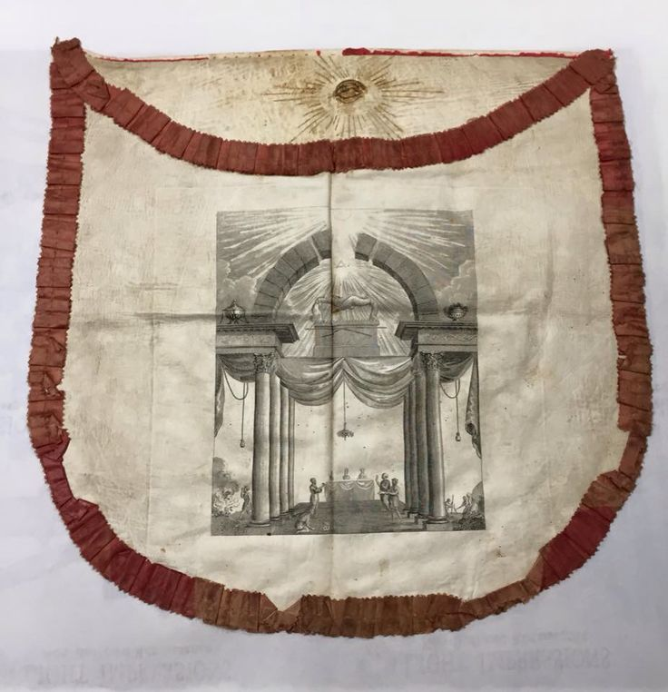
Mandil aprox.
de 1820

Slide 43
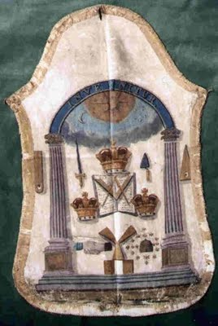

Slide 44
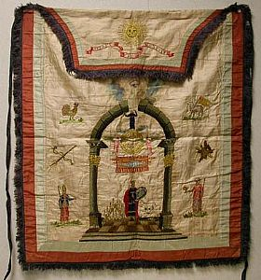

Slide 45
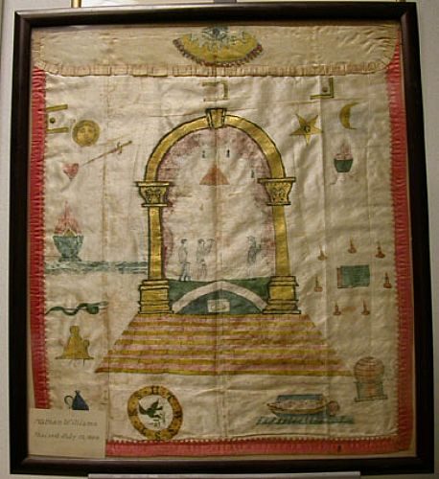

Slide 46
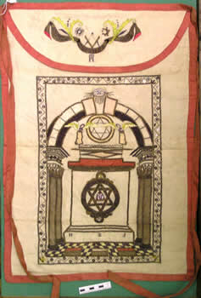

Slide 47
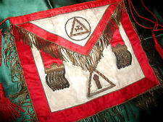

Slide 48


Slide 49
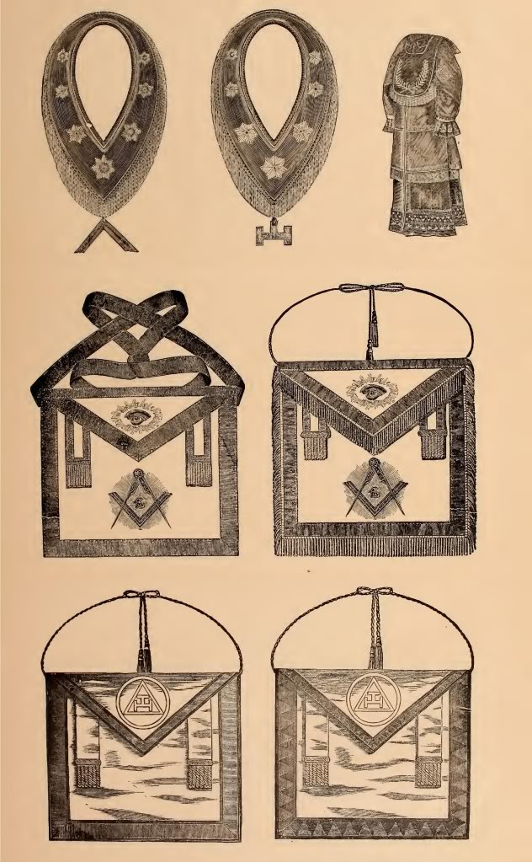

Slide 50
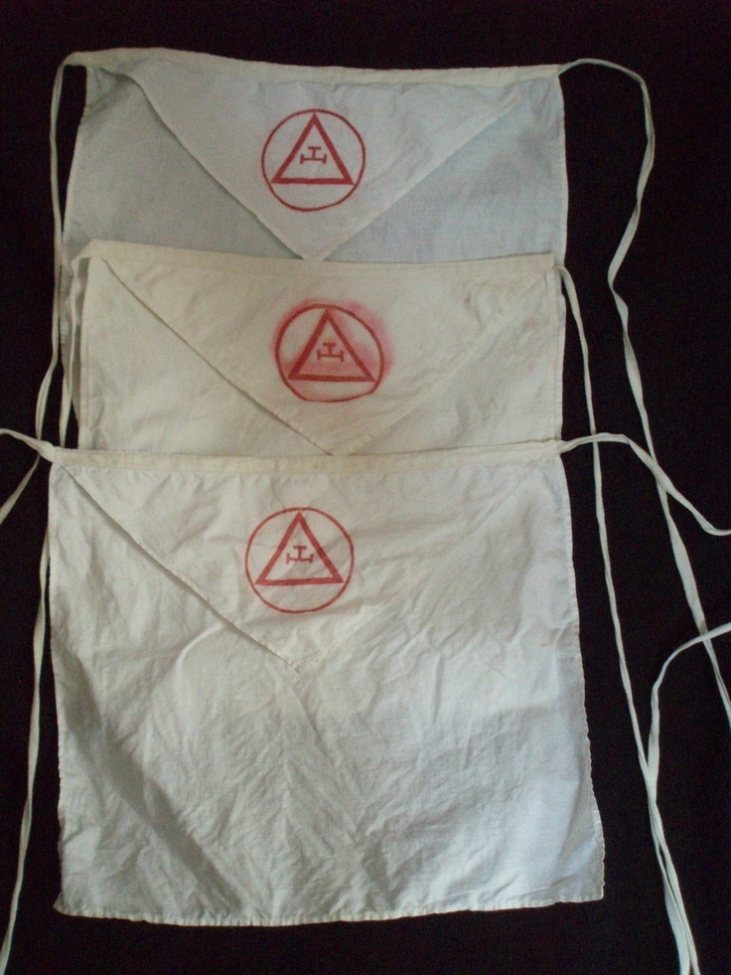

Slide 51
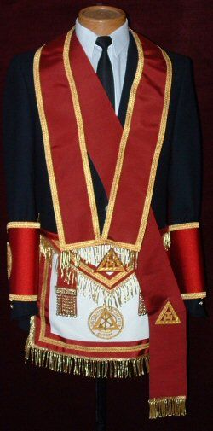

Slide 52
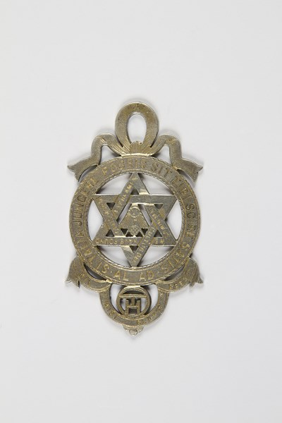

Slide 53
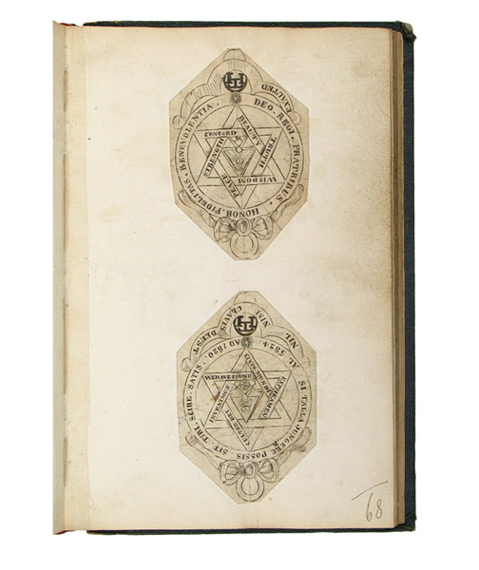
Diseño en un libro
sobre joyería masónica,
posiblemente francés,
de 1820

Slide 54
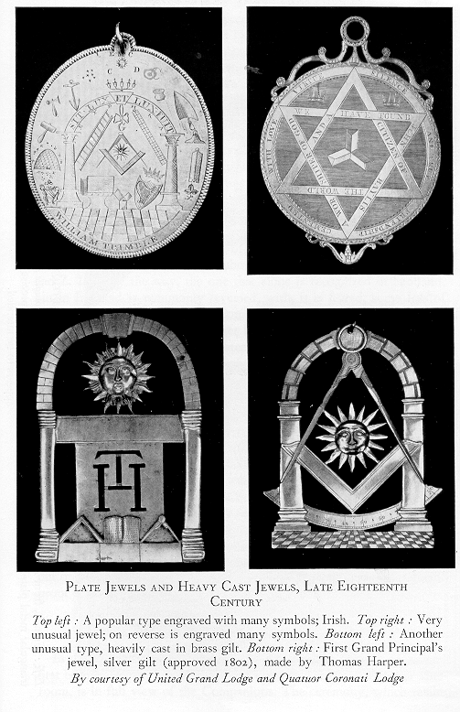

Slide 55
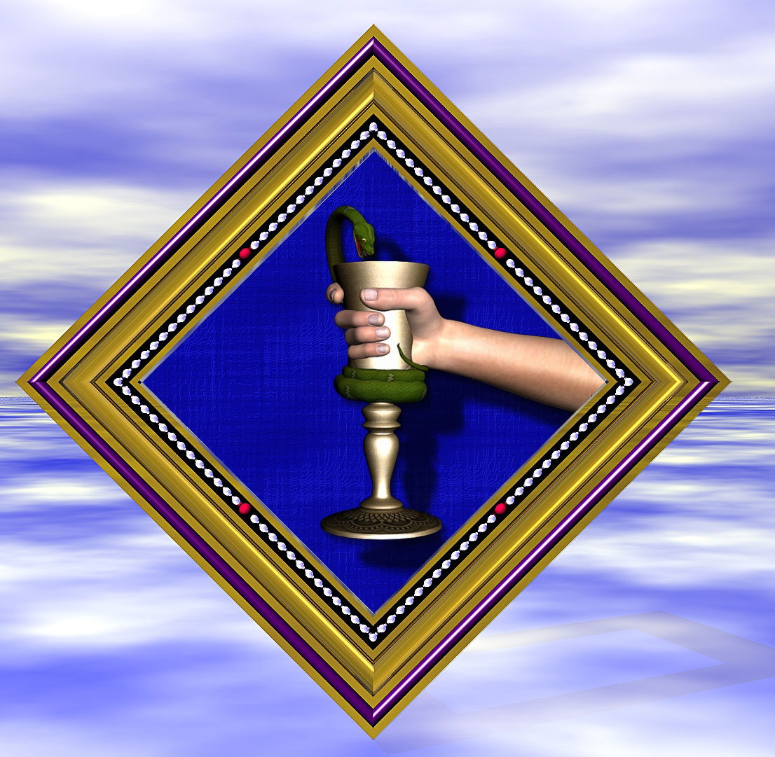
Cuadro simbólico
del «Excellent Master»

Slide 56
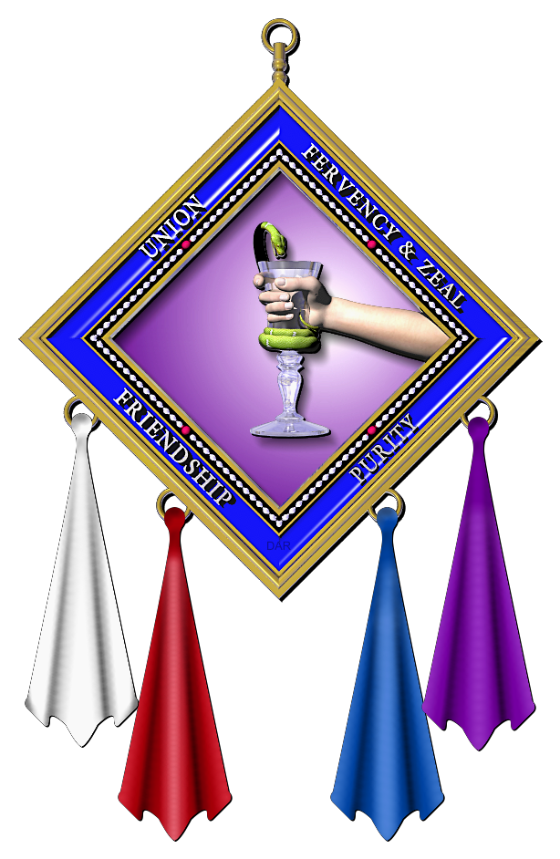
Cuadro simbólico
del «Excellent Master»

Slide 57
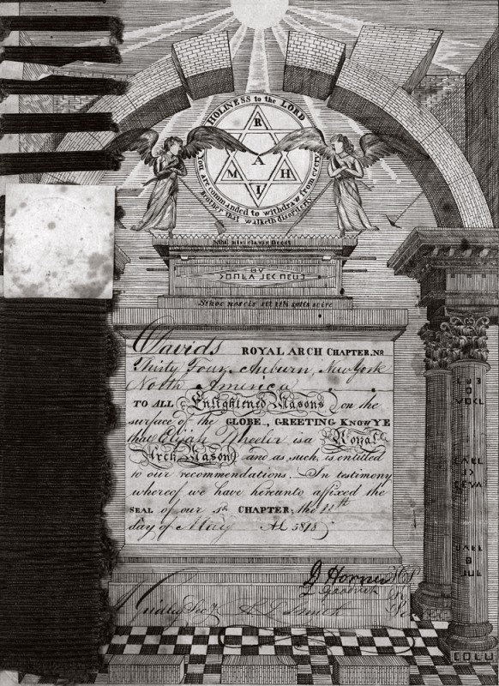
Certificado del
Royal Arch atribuido a Charles Cushing Wright Homer, New York, ca. 1818.

Slide 58
Mandiles del Rito Escocés
Notes:
58

Slide 59


Slide 60


Slide 61


Slide 62


Slide 63


Slide 64
Arte y simbolismo
Notes:
64

Slide 65


Slide 66


Slide 67


Slide 68


Slide 69


Slide 70


Slide 71


Slide 72


Slide 73


Slide 75

Imagen de
Jean Beauchard

